Slide 1

第七章
数据的输入输出

Slide 2

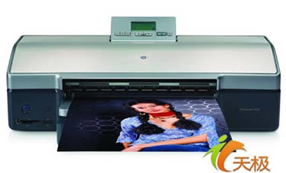
数据的输入输出
23543231
73432546
12345678
程序处理的对象是数据;程序的作用就是对数据进行加工;程序的最终目的就是输出运算结果.

Slide 3
数据的输入输出
键盘
显示器
磁盘机
打印机
光盘机
绘图仪
手写板
磁盘机
扫描仪
光盘机
……

Slide 4
数据的输入输出
7.1 概述
7.2 格式输出
7.3 格式输入
7.4.1 WRITE中包含格式说明
7.4.2 PRINT中包含格式说明
7.4.3 READ 中包含格式说明

Slide 5
7.1 概述
数据的输入输出就是由程序在指定的设备上采集原始数据，并将处理结果按要求的格式输出到指定的设备上。
基本要求：输入方便、灵活；输出整齐、美观且多样化。

Slide 6
7.1 概述
在科学计算领域,对于输入输出也是各程序设计中考虑较多的问题之一,也是要占用较多的时间来设计的问题。Fortran77的输入输出功能是很强的，它能按标准化来处理复杂的输入输出问题，且不依赖具体的计算机系统。

Slide 7
7.1 概述
Fortran77的输入输出格式有三种：
  表控格式输入/输出；
  有格式输入/输出；
  无格式输入/输出；
  （用于磁盘、磁带）

Slide 8
7.1 概述
输入输出格式要确定的因素：
  在什么设备上输入或输出；
  用什么格式输入/输出；
  输入/输出哪些数据。

Slide 9
7.1 概述
一般来说，计算机系统都隐含指定一种输入和输出设备，不需要程序作特别说明就能直接访问，如：
Print * ，A , B 系统隐含的输出设备
WRITE(*,*) A , B
第一个*号是系统隐含的输出设备

Slide 10
7.2 格式输出(I 编辑符)
按用户指定格式（称之为“编辑符”）输出—称之为:格式输出。格式输出的一般形式：
READ (<设备号>,<格式说明>)<输入表>
READ <格式说明>,<输入表>
WRITE (<设备号>,<格式说明>)<输出表>
PRINT <格式说明>,<输出表>
格式说明：*、格式字符表达式
作用：精确地说明每一个数据应该怎样输入或输出，包括类型、小数点位置、有效位数、输出结果的形式等内容。

Slide 11
7.2 格式输出(I 编辑符)
7.2.1 I 编辑符
编辑符用于整型数据的输入输出。输出数据常采用Write语句和Format语句，I 格式就是出现在Format语句(称为格式语句)中
  I w (输出数据的字段宽度)
  I w. m (m是需要输出的最少数字位数)
  大写字母I 表示Integer,是整型数编辑字符

Slide 12
7.2 格式输出
7.2.1 I 编辑符
如:J=40, K=-12, L=123
WRITE (* , 100) J, K, L
FORMAT(1X, I3, I5, I7)
格式语句是一个非执行语句,可以出现在程序的任何地方(在Program和End之间).

Slide 13
7.2 格式输出
如:J=40, K=-12, L=123
WRITE (* , 100) J, K, L
FORMAT(1X, I3, I5, I7)
4
0
-
1
2
1
2
3
1)数字在区域内向右看齐
2)负号要占位
3)超过格式中的宽度时,其指定宽度内出现*号
请特别注意!

Slide 14
7.2 格式输出
如:J=40,K=-12,L=123
WRITE (* , 100) J, K, L
FORMAT(1X, I3, I5.4, I7.5)
但如果L=123456时,还是按以上的格式语句:
由于是I7.5, 所以此时数字多余M,则按W来处理
4
0
-
0
0
1
2
0
0
1
2
3
4
0
-
0
0
1
2
1
2
3
4
5
6

Slide 15
7.2 格式输出
也可以按以下格式输出：
如:I=40,J=-12,K=123
WRITE (* ,“（I3,I5,I7）”) I, J, K
WRITE (<设备号>,<格式说明>)<输出表>

Slide 16
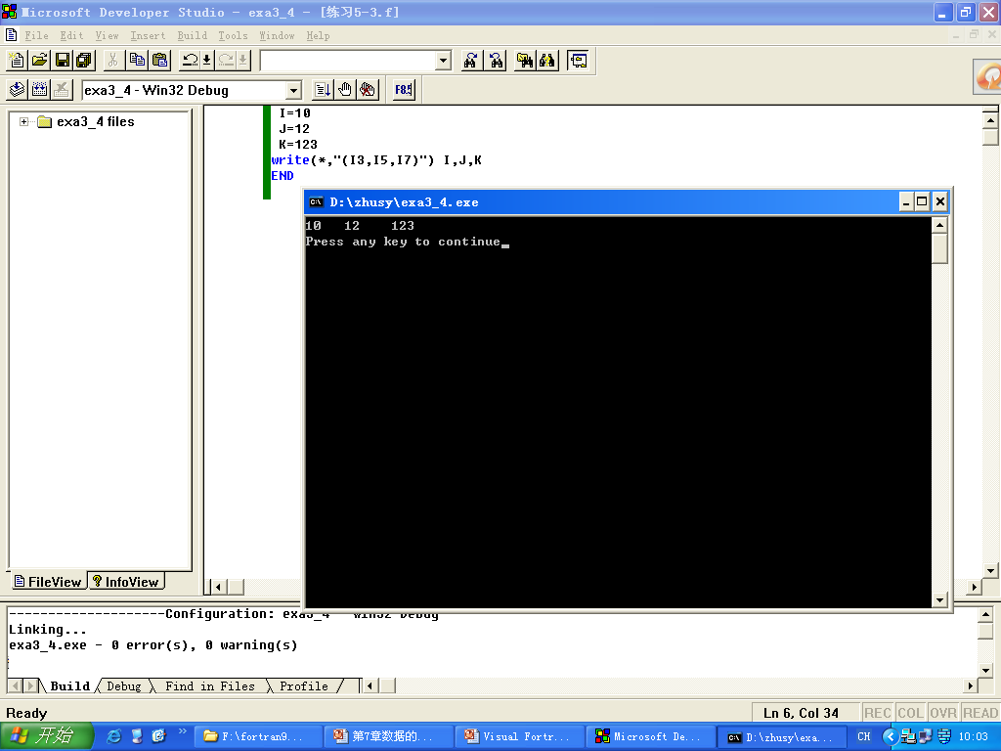

Slide 17
7.2 格式输出
I 编辑符
要输出的值 | 编辑符 | 输出结果 | 说明
1640 | I5 | 1640 | 左补空格
736 | I7.4 | 0736 | 输出4位,左补3个空格
8736 | I8.3 | 8736 | 按数据实际位数输出
-67896 | I5 | ***** | W的宽度不够
根据系统不同而定,有的是: *-678

Slide 18
7.2 格式输出(F 编辑符)
7.2.2 F编辑符
F编辑符用于定点数(实数)输入输出。把F 编辑符用于实数的小数形式输出 (定点数：单精度实数，4个字节，7个有效数字)
  F w. d (W输出数据的字段宽度,d是需要输出的小数位数)
  大写字母F表示:Fixed Point Number

Slide 19
7.2 格式输出
7.2.2 F编辑符
如: A=15.8 B=-746.578 C=873.2
WRITE(* , 100) A, B, C
Format(1X, F6.1, F9.2, F7.2)
1
5
.
8
-
7
4
6
.
5
8
8
7
3
.
2
0

Slide 20
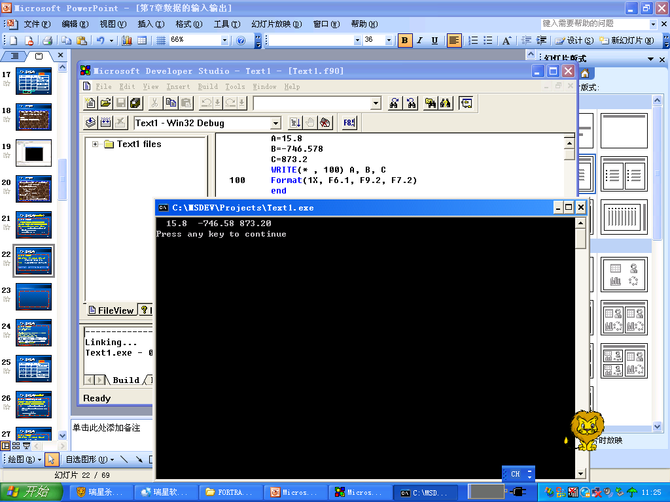

Slide 21
7.2 格式输出
7.2.2 F编辑符
由上我们可以得出:
B < W
设B是整数部分的位数,则W≥B+D+1(小数点)
如果是负数则: W≥B+D+2
一般来说应该将W选择大一些.
注意:由于在实际计算时,难以确定输出数据的大小,容易产生宽度不够的错误(w不够),输出很小的数据时,又会出现丢掉有用数字(d不够),结果是: “大数印错” 或“小数印丢”.

Slide 22
7.2 格式输出
F编辑符
要输出的值 | 编辑符 | 输出结果 | 说明
18.5 | F6.2 | 18.50 | 左补空格,右补零
1875.478 | F9.2 | 1875.48 | 多余小数四舍五入
-78567.83 | F9.3 | ********* | W不够
0.000678567 | F10.4 | 0.0007 | 左补四个空格,小数中截去多余位数

Slide 23
7.2 格式输出(E编辑符)
7.2.3 E编辑符(Exponent)
E编辑符也是用于实数(指数形式)输出。它是按标准化的指数形式输出:
  Ew. d (W输出数据的字段宽度,d是以指数形式出现的数据的数字部分的小数位数)
  0.ddddddE±aa
在Power4中d的最大值为7
W

Slide 24
7.2 格式输出
7.2.3 E编辑符
如: A=15.8 B=-746.578 c=873.2
WRITE(* , 100) A, B, C
Format(1X, E15.6, E12.4, E9.3)
0
.
1
5
8
0
0
0
E
+
0
2
-
0
.
7
4
6
6
E
+
0
3
0
.
8
7
3
E
+
0
3

Slide 25
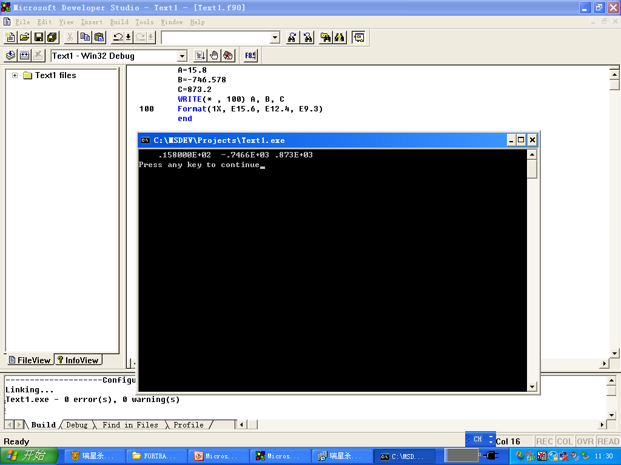

Slide 26
7.2 格式输出
7.2.3 E编辑符
如: A=15.8 B=-746.578 C=873.2
WRITE(* , 100) A, B, C
Format(1X, E15.6, E12.4, E9.3)
有的系统是按下面输出的(占用位数不变,0为空格,指数的正号为0):
.
1
5
8
0
0
0
E
2
-
.
7
4
6
6
E
3
.
8
7
3
E
3

Slide 27
7.2 格式输出
数的符号；
小数点；
小数点前的0；
E占一位；
指数3位
7.2.3 E编辑符
基本规则：
w≥3+d+4
如果要输出一个有效数字6位的实数，则：
w≥6+7=13
E编辑符可以避免 “大数印错” 、“小数印丢”的情 况。它还能够容纳任意大小的数据，不必事先估计数值的大小。但输出指数形式，不方便阅读。

Slide 28
7.2 格式输出
7.2.3 E编辑符的扩充形式
目的：扩大实数表示范围
E w. d E e
其中e是指数位数：
E15.7E3 表示指数位数为三位
0
.
2
3
4
7
8
5
6
E
+
0
0
7

Slide 29
7.2 格式输出
E编辑符
要输出的值 | 编辑符 | 输出结果 | 说明
123.45 | E12.4 | 0.1235E+03 | 前面空两位第五位小数四舍五入
-0.005 | E11.3 | 0.500E-02
876.53 | E8.3 | ********* | W不够
7621.2 | E15.6E3 | 0.762120E+004 | 左补2个空格,指数为三位数

Slide 30
7.2 格式输出
7.2.3 说 明
由上我们看到,对于一个实数输出,可以采用F编辑符或E编辑符输出。
对于复数(在内存是两个实数方式存储的)的输出,Fortran没有专门定义其编辑符号,所以我们就用两个实数的编辑符来提供复数的输出格式。

Slide 31
7.2 格式输出
例如:C1=(1.2 , 2.5) C2=(3.0, - 4.5)
Write (* ,100) C1, C2
100 Format(1x, F10.2, F10.2, E13.5, E13.5)
则输出为:
10位
10位
10位
1
.
2
0
2
.
5
0
为了可读性,可以在格式 语句中加上括号和虚部I
0
.
3
0
0
0
0
E
+
0
1
-
0
.
4
5
0
0
0
E
+
0
1

Slide 32
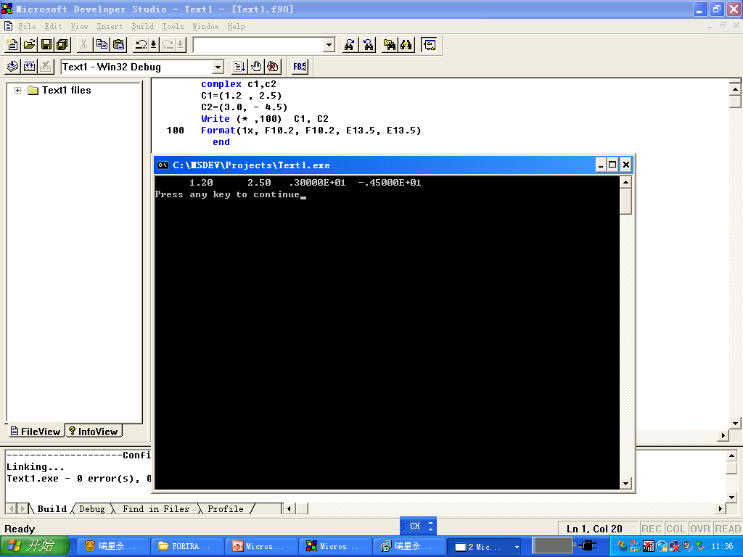
如果没有说明语句:
输出为:
1.2 3.0

Slide 33
7.2 格式输出(G编辑符)
大数印错，
小数印丢。
7.2.4 G编辑符
目的：已知F编辑符：直观，但会出现出错；
E编辑符：输出不会出错，但不直观；
两全其美的G编辑符:
G w. d
它可以根据输出的实数大小来决定使用F型格式还是E格式输出: 当输出大数或很小数时，使用E格式，否则使用F格式．

Slide 34
7.2 格式输出
7.2.4 G编辑符
系统决定采用哪种格式的准则是：
１）凡绝对值小于0.1的数用E型格式输出;
2 ）凡绝对值大于10^{d}的数用E格式；
|10^{d}| >|A|≥0.1 用F格式,有效位为d位
|A|<0.1或|A|≥|10^{d}| 用E格式
例如:A=765432.1 如果用G14.7 ,则d=7 得到:
|A|< 10⁷ 所以用F格式 765432.1 。
例如:A=76.54321E+06 如果用G14.7 ,则d=7 |A|> 10⁷ 所以用E格式 0.7654321E+08 。

Slide 35
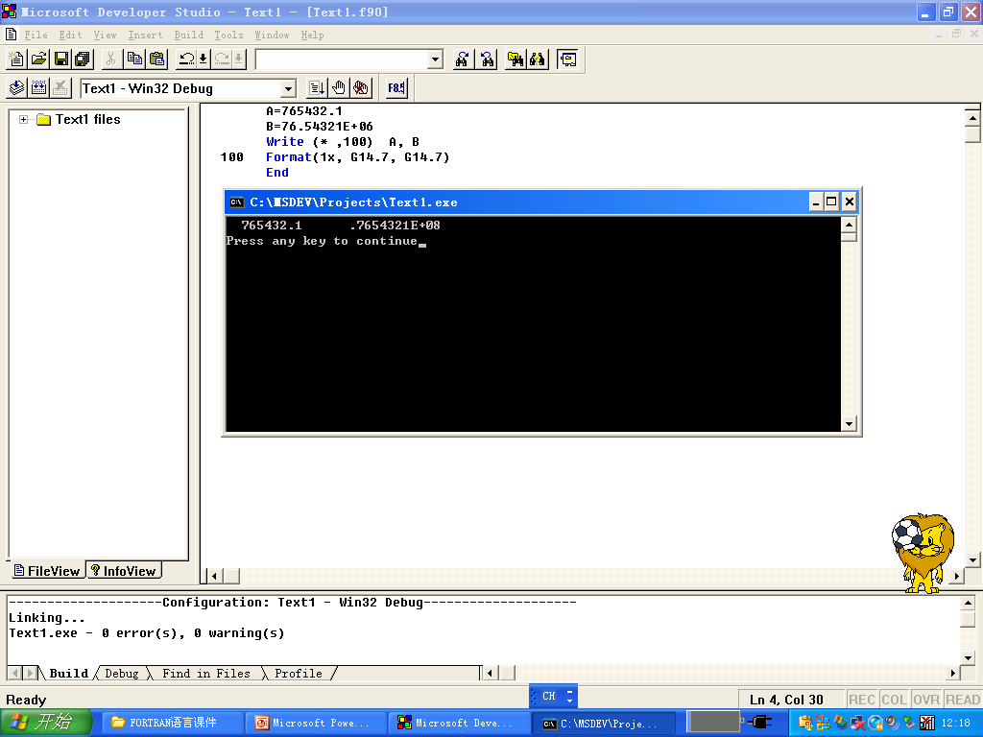

Slide 36
7.2 格式输出
G编辑符
要输出的值 | 编辑符 | 输出结果 | 说明
0.0234 | G12.4 | 0.2340E-01 | <0.1
23467.34 | G12.4 | 0.2347E+05 | > 10^{d}
3467.34 | G12.4 | 3467. 。 | < 10^{d}
346.734 | G12.5 | 346.73 。 | < 10^{d}
0.234 | G12.5 | 0.23400 。 | >0.1
见后面的说明

Slide 37
7.2 格式输出
7.2.4 G编辑符
说明：
1）当指数形式输出时，最后4列为指数部分；用F
格式输出时，最后4列为空，而且不是按Fw.d
格式输出，d已经不是小数位数，而是全部数
字的位数。小数位数根据数值大小和d的大小
而定，尽量去保留整数部分。
2） G编辑符可以输出正确结果，但用F格式时，
小数点位置不能事先确定，多数据时不能对
齐。
3）在实际应用中还是以F、E编辑符居多。

Slide 38
7.2 格式输出(D编辑符)
7.2.5 D编辑符
目的：用于双精度数据的输出
Dw.d
设：D1=1.123456789D+02
D2=1234.5D-03
Write (* ,100) D1, D2
100 Format (1X, D18.10, D18.7) 输出：
0. 1123456789D+03 0.1234500D+01
W:整个宽度
d:小数点后位数

Slide 39
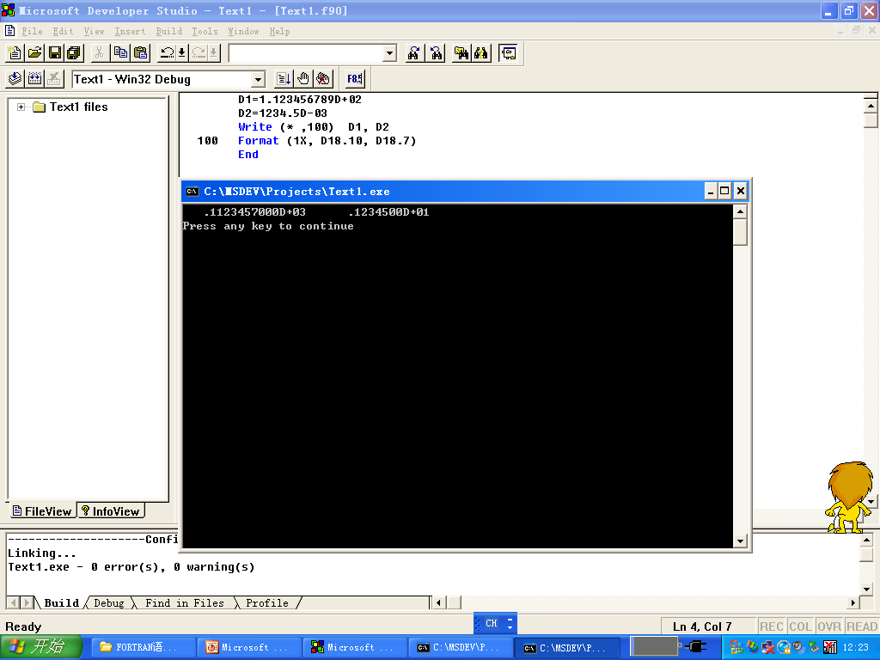

Slide 40
7.2 格式输出
双精度数据也可以用F编辑符指定输出格式：
设： D1=1.378675893D+02
D2=1784.5D-03
Write (* ,100) D1, D2
100 Format (1X, F19.10, F17.7)
输出：
137.8675893000 1.7845000

Slide 41
7.2 格式输出(L编辑符)
7.2.6 L编辑符
目的：用于逻辑型数据的输出
Lw
设：L1=.TRUE.
L2=.FALSE.
Write (* ,100) L1, L2, .TRUE.
100 Format (1X, L4, L5, L2) 输出
T F T

Slide 42
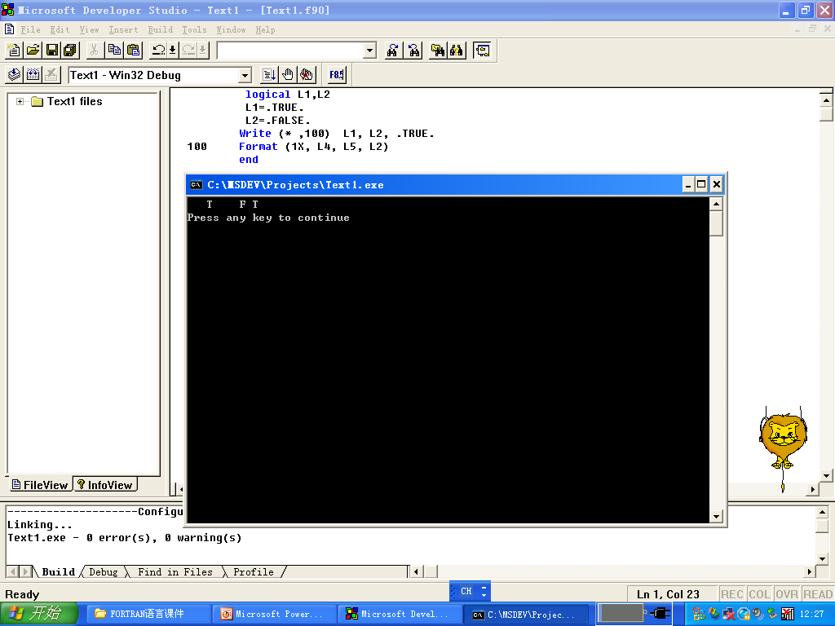

Slide 43
7.2 格式输出(A编辑符)
7.2.7 A编辑符
目的：用于字符型数据的输出
Aw 或 A
设：S=‘CHINA’
Write (* ,100) s
100 Format (1X, A7) 输出
CHINA 如果A7改为A3,则： CHI
如果将格式语句改为： Format (1X, A)
输出为：CHINA

Slide 44
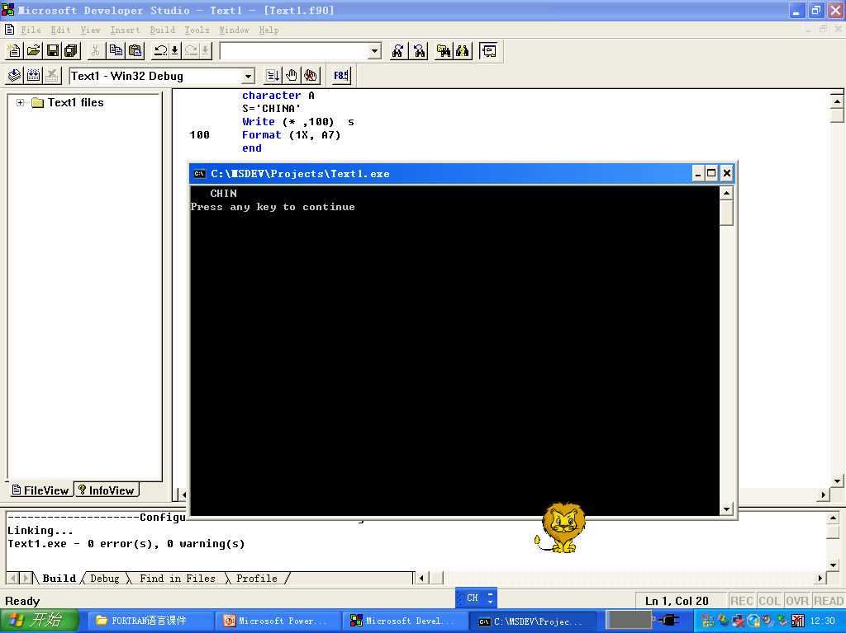

Slide 45
7.2 格式输出
A编辑符
字符变量长度 | 要输出的值 | 编辑符 | 输出结果 | 说明
6 | FORMAT | A7 | FORMAT
6 | -CHINA | A5 | CHIN | ^{截去一个字符}
7 | BEIJING | A6 | BEIJIN
7 | FORTRAN | A | FORTRAN

Slide 46
7.2 格式输出
7.2.8 撇号编辑符
目的：用于插入字符串
设：I=123
J=2345
Write (* ,100) I, J
100 Format (1X, ’ I= ’,I3, ’J= ’,I4 )
输出：
I=123 J=2345
如果要输出撇号就要连续写两个撇号
注意:
它是英文输入法的单引号!

Slide 47
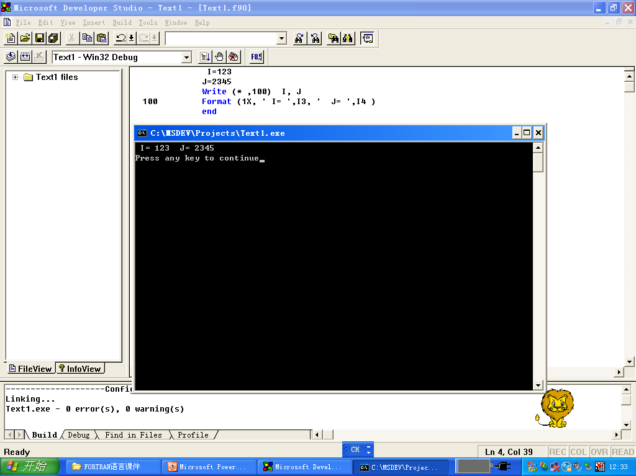

Slide 48
7.2 格式输出(H编辑符)
7.2.9 H编辑符
目的：用于输出字符常量
nH (字符串)
n为字符串中字符个数
设：I=123
J=2345
Write (* ,100) I, J
100 Format (1X, 2HI=,I3, 3H J=,I4) 输出：
I=123 J= 2345
撇号编辑符、H编辑符都完成字符串的输出，撇号方便些

Slide 49
7.2 格式输出
7.2.10 X编辑符
目的：用于输出时产生空格。
（用I、E、F时没有空格）
设：I=123 A=124.32 B=1247.32
Write (* ,100) I, A, B
100 Format (1X, I3, F6.2, E11.5) 输出：
123124.320.12473E+04
结果是连成一片难以区分。因此需要中间插入一些空格。

Slide 50
7.2 格式输出(X编辑符)
7.2.10 X (空格)编辑符
设：I=123 A=124.32 B=1247.32
Write (* ,100) I, A, B
100 Format (1X, I3,2X, F6.2,2X, E11.5) 输出：
123 124.32 0.12473E+04
这样就分隔来了。
格式为： nX
n为非零无符号整常数，但有些扩充了的编译系统，允许使用负整常数（表示指针左移）。

Slide 51
7.2 格式输出(纵向走纸控制)
7.2.11 纵向走纸控制
在Format 语句中的第一项中的“1X”也是输出一个空格，但这个空格是“纵向走纸控制”
纵向走纸控制符 | 打印前纵向走纸控制符
空格 | 走纸一行（即正常换行）
0 | 走纸二行（即一行隔一行）
1 | 换页
+ | 不走纸（从本行开头重新打印）
其它符号 | 一般是走纸一行

Slide 52
7.2 格式输出
7.2.11 纵向走纸控制
1）打印输出后不会自动换行，停在本 行输出的最后一个字符后面;
2）由于用1X（空格）表示走纸一行，所以也可以在Format中用：‘ ’来代替1X;
3）如果Format的第一项不是空格，系统自动将你输出的第一个字符作为控制符使用，而不打印出来—要注意这一点！

Slide 53
7.2 格式输出
设：I=246 J=1234 Write(* , 100)
FORMAT语句 | 结果输出 | 说 明
Format(1X,I3,I4) | 2461234 | 走纸一行
Format(‘ I=’,I3, ‘J=’,I4) | I=246J=1234 | 走纸一行
Format(‘I=’,I3, ‘J=’,I4) | =246J=1234 | I成了控制符，走纸一行
Format(I3, I4) | 461234 | 2成了控制符，走纸一行
Format(3H I=,I3,3H J=, I4) | I=246 J=1234 | 走纸一行
Format(‘1’, I3, I4) | 2461234 | 换行
Format(‘0’, I3, I4) | 2461234 | 走纸两行

Slide 54
7.2 格式输出(重复系数)
7.2.12 重复系数
重复使用的编辑符可以在其前面加上重复系数，以此简化书写次数。
如：rIw, rFw.d, rEw.d, rGw.d,
rAw, rLw等 r是重复系数
100 Format(1X,I3,I3,F10.2,F10.2,F10.2)
等同于：
100 Format(1X,2I3,3F10.2)

Slide 55
7.2 格式输出
7.2.12 重复系数
还可以使用组合重复
Format(1X,I4,2X,F10.2,2X,I4,2X,F10.2,2X)
等同于：
100 Format(1X,2(I4,2X,F10.2,2X))

Slide 56
7.2 格式输出(斜杠编辑符)
7.2.13 斜杠编辑符
作用:结束本记录的输出并开始下一个记录的输出.
设：I=123 A=12.34 B=123.4 J=35
Write(*,100) I, A, J, B
Format(1X,I3, F6.1/1X, I3, F6.1)
输出：123 12.3
35 123.4
100 Format(1X,I3, F6.1//1X, I3, F6.1)
输出：123 12.3
空一行
35 123.4
100 Format(1X,I3, F6.1/1X, I3, F6.1／)
输出：123 12.3
35 123.4
空一行

Slide 57
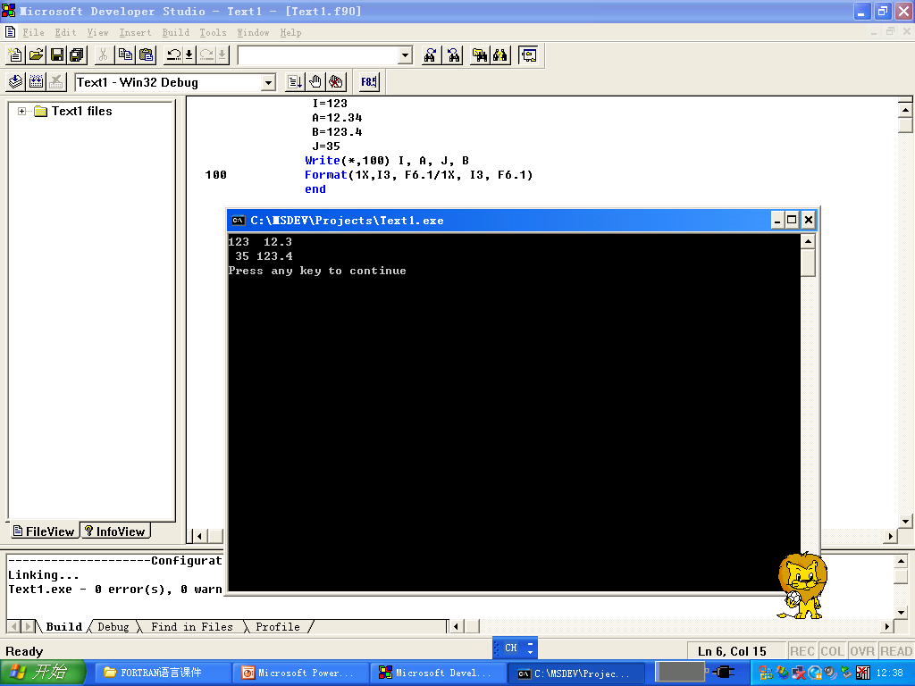

Slide 58
7.2 格式输出
7.2.14 Write语句与Format语句的相互作用
由此可见: Write语句确定输出的值;
Format语句提供了数据输出格式.
以上两个语句的相互关系:
1）Write语句中输出项的个数与Format语句中编
辑符的个数可以相等,也可以不等. 不等时,多余
的编辑符不起作用.
2）如果输出项的个数多余Format语句中编辑符的
个数,则回头重新使用格式说明.
3）如果输出项的个数多余Format语句中编辑符的
个数,而且格式中有编辑符组时,最后的一个编辑
符组是被回头重新使用的.

Slide 59
7.2 格式输出
7.2.14 Write语句与Format语句的相互作用
以上两个语句的相互关系:
4） 如果有输出量而格式说明中无编辑符,则输出永不停止.
如: write (* , 100) J
100 Format(1X, ‘J=J’)
5） 一般是编辑符与变量对应,但X、H、撇号、斜杠则直接
输出 。
6）如果 Format（） 则 输出一空行，此时的write语句不
应该有任何变量。
7）每次只有扫描到Format的 ）或 / 时，才结束输出。
8） Write语句与Format语句可以相邻，也可以在程序块的
其它地方。

Slide 60
7.2 格式输出
7.2.14 Write语句与Format语句的相互作用
以上两个语句的相互关系:
9）在Write语句中的输出项中可以包含字符串：
Write（* ，100）‘I= ’,I, ‘J=’,J
100 Format(1X, A, I3, A, I4)
格式输入

Slide 61
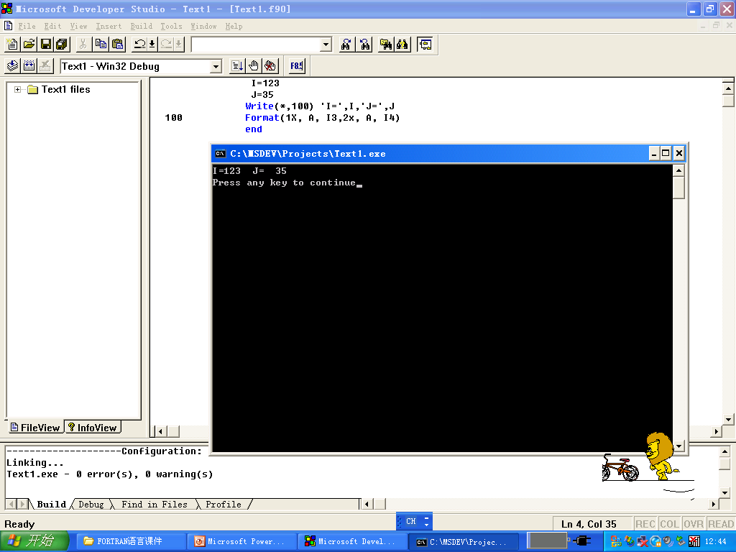

Slide 62
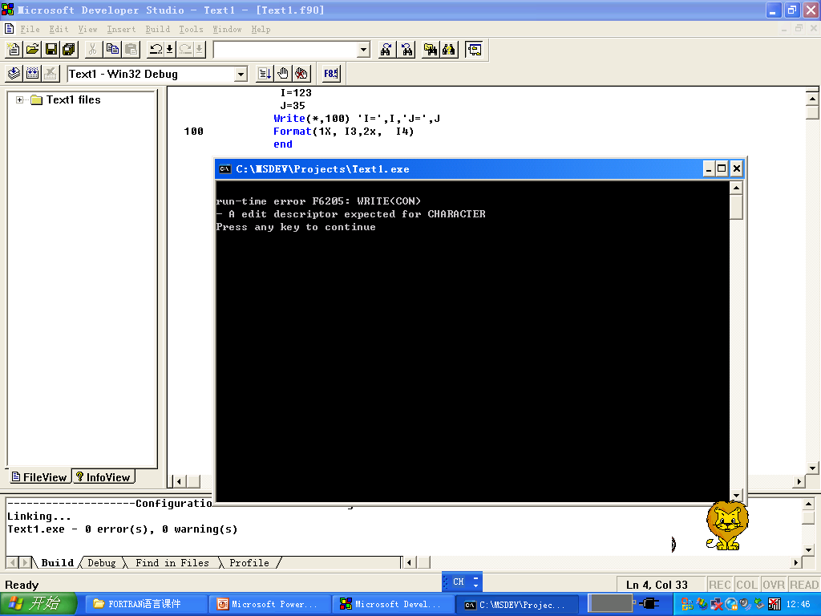
在没有A编辑符出错

Slide 63
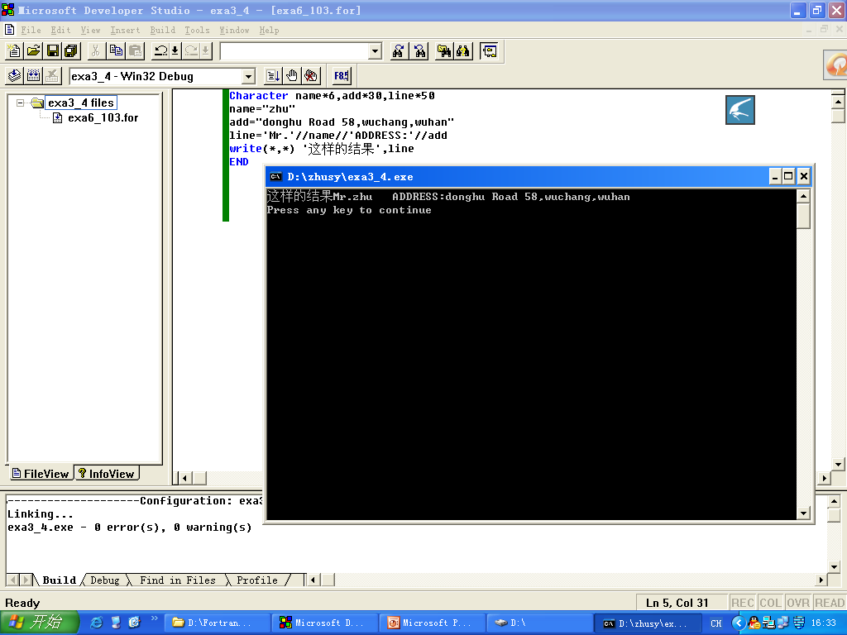

Slide 64
7.3 格式输入
7.3.1 格式输入的一般形式
按指定的格式输入数据，一般用READ语句和
Format语句来实现格式输入：
READ（输入设备号，语句标号）输入列表
标号 FORMAT（格式说明）
如： read（＊，100）I,A
100 Format（I5, F6.1）
  输入时也是使用I、F、E、D、G、L、A、X、斜杠编辑符规定输入数据的格式。
  输入时不必考虑“纵向走纸控制”，也就是在FORMAT中没有1X

Slide 65
7.3 格式输入
7.3.2 整数的输入
整数输入用I编辑符，I w中的w是规定输入数据所占的列数。
如： read（＊，100）I,J
100 Format（I4, I5）
当输入：
３４５ ４１５」则
☺在规定的字段宽度内，空格按０处理；

Slide 66
7.3 格式输入
7.3.2 整数的输入
输入的数据 | 编辑符 | 输入后变量的值 | 说明
-234 | I4 | -234
+∪04 | I4 | 4
-4∪4∪ | I5 | -4040 | 空格按0 处理
-12345 | I5 | -1234 | 只取5列,多余无效

Slide 67
7.3 格式输入
7.3.3实数、复数和双精度数的输入
1) 实数用F编辑符号输入：
输入数据不带小数点，由系统按指定格式自动加上小数点。
Read(＊,100) A,B
100 Format(F6.2, F8.3)
当输入：314567 ∪8765432
就是：A=3145.67 B=8765.432
输入数据可以自带小数点，小数点也占一位．
当输入： ∪ 314.5 8765.432 则
A=314.5 B=8765.432
说明：在“自带小数点”的输入时，格式Fw.d中的d不起作用，可以为零: Format(F6.0, F8.0)

Slide 68
7.3 格式输入
7.3.3实数、复数和双精度数的输入
  2）输入实数时，可以任选如下作用相同的三个中编辑符：F编辑符、E编辑符、G编辑符；输入数据可以是小数也可以是指数形式。它们通常可以互换，一般建议使用F编辑符输入。
    Read(＊,100) A,B,C,D
    100 Format(F12.2, E12.3, G12.3, E12.3)
    ∪ ∪ ∪ ∪ ∪ 1234567 8.765432E+02 ∪ 8765432E+00
    A B C
    ∪ ∪ ∪ ∪ ∪ 1234567
    D

Slide 69
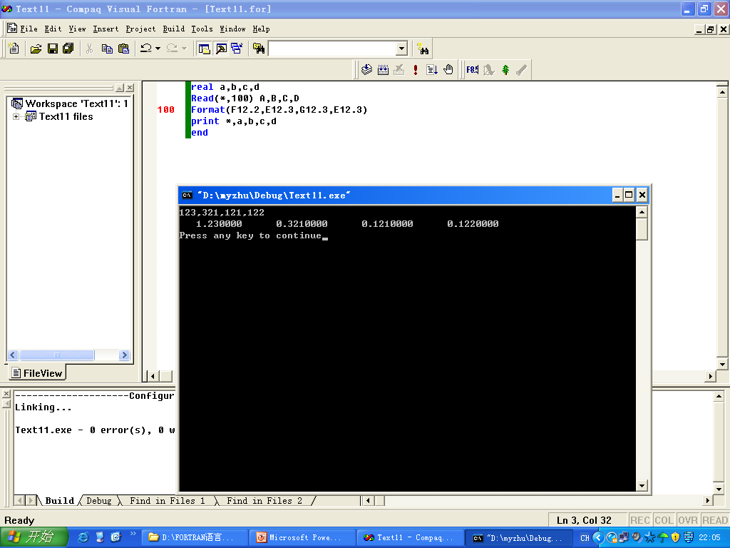

Slide 70
7.3 格式输入
7.3.3实数、复数和双精度数的输入
  2）输入实数举例
输入的数据 | 编辑符 | 输入后变量值 | 说明
∪ ∪135798 | F8.2 | 1359.98
137.2356 | F8.2 | 137.2356 | 自带小数点优先
∪256.7E+02 | F10.2 | 256.7×10² | E和F编辑符号相同
237567E+03 | F10.2 | 2375.67×10³ | 数字部分无小数点，按F10.2加上小数点。
∪ 30∪7067 | E8.3 | 3007.067 | E和F编辑符号相同
7654321 | G6.1 | 76543.2 | 只截取６列

Slide 71
7.3 格式输入
7.3.3实数、复数和双精度数的输入
  ３）输入复数时，按两个实数输入；
  Read(＊,100) C
  100 Format(F６.2, F６.２)
  C是事先定义的复型变量。输入两个数据：246.273465.1┛
  此时C的值是（ 246.27, 3465.1 ）即: 246.27+ 3465.1i
  4）双精度数用D编辑符输入；
  Read（＊,100）D1,D2
  100 Format（2D20.16）
  D1、D2是事先定义的双精度变量。输入两个数据：
  ∪ ∪ ∪ ∪ 46.123456789D+01 ∪ ∪3.17D+02 ┛

Slide 72
7.3 格式输入
7.3.4 逻辑型数据的输入
先定义L1、L2为逻辑变量
如： read（＊，100） L1，L2
100 Format（L6, L3）
当输入：
.TRUE. ∪ ∪F
编辑符 | 输入字符 | 输入的值
L2 | T ∪ | .TRUE.
L3 | ∪ ∪F | .FALSE.
L4 | .FAL | .FALSE.
L7 | .FALSE. | .FALSE.
L5 | T ∪F ∪ F | .TRUE.

Slide 73
7.3 格式输入
7.3.5 字符型数据的输入
字符型数据的输入用A编辑符，有两种1）用 Aw 编辑符 2）用A编辑符
1）用Aw编辑符
Character ZF1＊5, ZF2＊4，ZF3＊3
Read(＊,100) ZF1, ZF2, ZF3
100 Format(A5,A4,A3)
文件直接输入：CHINAWANGHUANEW
如果w<s 补上s-w个空格；如果w＞s 只取最右边的S个字符送给变量
s
输入时不要引号，也不要逗号！
w

Slide 74
7.3 格式输入
7.3.5 字符型数据的输入
２）用A编辑符 ：
不指定W,输入时自动按字符变量的
定义的长度截取所需字符(建议使用)
Character＊4 ZF1, ZF2，ZF3
Read(＊,100) ZF1, ZF2, ZF3
100 Format (A, A, A)
文件直接输入：shuiWANGyong

Slide 75
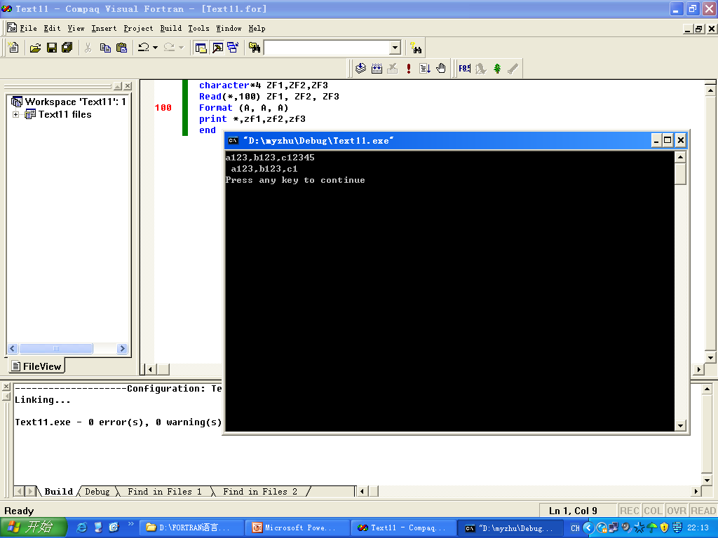

Slide 76
7.3 格式输入
7.3.6 对格式输入的说明
  1） 格式说明中X编辑符的作用是“跳过若干列”
  Read（* ,100）I, J
  Format（1X, I3, 2X, I3）
  输入： ∪123∪∪456 则I =123，J=456
  如果输入：123456789 则I =234，J=789
  2） 格式说明已经用完而Read语句还有输入时，重复使
  用格式说明
  3） 斜杠编辑符表示本记录输入结束，并接着输入第二
  个记录。 如： Format (I4/I5)
  1234」
  56789」

Slide 77
7.4 在Write语句、Print语句和Read语句中包
含格式说明
可以不要Format语句，将格式说明直接放在I/O语句中。
Write（输出设备，格式说明） 输出序列
Print 格式说明, 输出序列
Read（输入设备，格式说明） 输出序列
Read 格式说明, 输出序列
举例：
Write（＊，‘（1X, I3, F6.1）’） I, A
Read（＊，‘（I3, F6.1）’） I, A
Print ‘（I3, F6.1）’, I, A

Slide 78
Write（＊，‘（1X, I3, F6.1）’） I, A
write(*,100) I,A
100 Format(1x,I3,F6.1)
Read（＊，‘（I3, F6.1）’） I, A
Read(*,100) I,A
100 Format(I3,f6.1)
Print ‘（I3, F6.1）’, I, A
Print *,100 I,A
100 Format(I3,F6.1)

Slide 79
第七章
本章结束

